Slide 1
“OTVORENIH OČIJU”
NASILNO PONAŠANJE U VEZI

Slide 2
Cilj teme:
Prepoznati različite vrste nasilja u mladenačkim vezama, razjasniti uzroke nasilnog ponašanja i osvijestiti posljedice podnošenja nasilne veze.

Slide 3
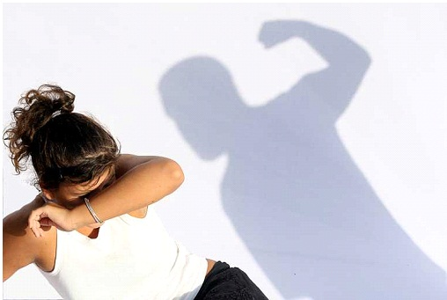
VRSTE NASILJA U VEZAMA
FIZIČKO NASILJE
odnosi se na različite oblike uporabe sile radi kontroliranja i ostvarivanja moći nad djevojkom ili mladićem, što uključuje šamaranje, udaranje, guranje, bacanje na pod, čupanje kose, ugrize, bacanje predmeta na osobu, prekrivanje usta da osoba prestane pričati, zatvaranje u neku prostoriju, a može ići sve do pokušaja ubojstva ili ubojstva.

Slide 4
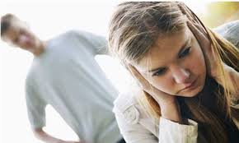
EMOCIONALNO/ PSIHIČKO NASILJE
uključuje ponašanja čiji je cilj zadobiti moć i kontrolu nad mladićem ili djevojkom, a obuhvaća prijetnje, zabrane, uhođenje i kontrolu kretanja, sprečavanje razgovora i izlazaka s prijateljima i prijateljicama, posesivno i ljubomorno ponašanje, uvredljive komentare, ismijavanje, uništavanje stvari.

Slide 5
SEKSUALNO NASILJE
odnosi se na neželjene seksualno dodirivanje, nagovaranje ili korištenje ucjena da bi osoba pristala na seksualni odnos, prisiljavanje na seksualne odnose ili seksualna ponašanja koja osoba ne želi, iskorištavanje alkoholiziranosti osobe da bi se s njom imao seksualni odnos.

Slide 6
UZROCI NASILJA U VEZAMA MLADIH
Izloženost nasilju u vlastitoj obitelji
Loša slika o sebi i nesigurnost u sebe
Potreba za dokazivanjem u vezi po „svaku cijenu“
Posesivnost i ljubomora
Uvjerenje da je mladićima dopušteno puno više nego djevojkama
Ne prepoznavanje određenih ponašanja u vezi kao oblika nasilja
Ne poznavanje svojih i tuđih prava u vezi
Prihvaćanje nasilja kao načina rješavanja nesuglasica, razlika u mišljenju i sukoba
Slabe komunikacijske vještine i poteškoće u izražavanju osjećaja, svojih želja i potreba
Pozitivan odnos vršnjaka prema korištenju nasilja u vezama
Medijske poruke o prihvatljivosti nasilja
Nedostatak kontrole nad vlastitim ponašanjem, loša kontrola svoje srdžbe

Slide 7
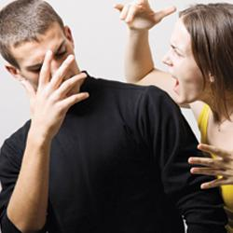
Koliko često se javlja nasilje u mladenačkim vezama?
Većina istraživanja ističe da je čak 2/3 mladih u vezama izloženo nekom obliku nasilja i najčešće se radi o obostranom nasilju – nasilna su oba partnera u vezi.
U vezama mladih najčešća nasilna ponašanja ona kojima se nastoji dominirati i kontrolirati partnera/icu, kao što su izrazita ljubomora, posesivnost, kontrola, optuživanje i emocionalne ucjene, dok su seksualno nasilje i fizički napadi rjeđe prisutni.
Osobe koje su doživjele nasilje u mladenačkoj vezi češće doživljavaju nasilje i u odrasloj dobi.

Slide 8
POSLJEDICE NASILJA U VEZAMA
Gubitak samopoštovanja za oboje (partnera koji trpi i partnera koji čini nasilje)
Loše raspoloženje, tuga i bezvoljnost
Povlačenje od prijatelja
Strah od osobe do koje ti je stalo i s kojom se želi biti blizak
Gubitak ljubavi i bliskosti s djevojkom/dečkom
Gubitak povjerenja u mogućnost ostvarivanja dobre veze
Ozljede (npr. masnice, ogrebotine, lomovi, krvarenje)
Zdravstvene poteškoće (npr. glavobolje, mučnina, poteškoće s probavom)
Poteškoće s koncentracijom
Poteškoće sa spavanjem
Poteškoće s apetitom (uzimanje previše ili premalo hrane)
Povećano korištenje alkohola i cigareta
Korištenje sredstava za smirenje

Slide 9
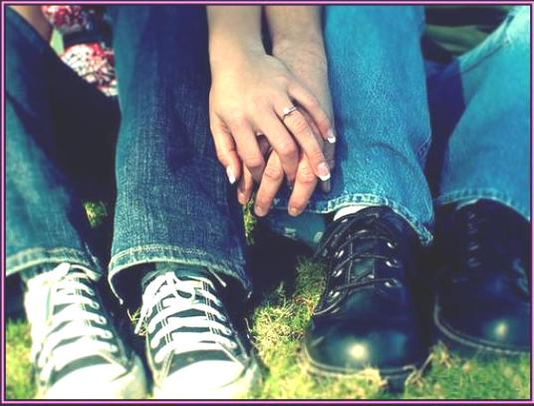
KVALITETNA VEZA
Kvalitetna veza podrazumijeva uzajamne odnose pune poštovanja, povjerenja, uvažavanja, podrške, iskrenosti, prihvaćanja različitosti i skrbi, a sve to oslobađa naše unutarnje mogućnosti. To znači poštivati osobnost i granice partnera, ne nanositi mu emocionalnu i fizičku bol.
Biti dobar par ne znači nužno odreći se sebe, ali sigurno znači prilagoditi se i mijenjati.

Slide 10
I na kraju važno je zapamtiti
Svatko ima pravo na vezu u kojoj će graditi odnose pune poštovanja, povjerenja i uvažavanja, vezu bez nasilja.

